Slide 1
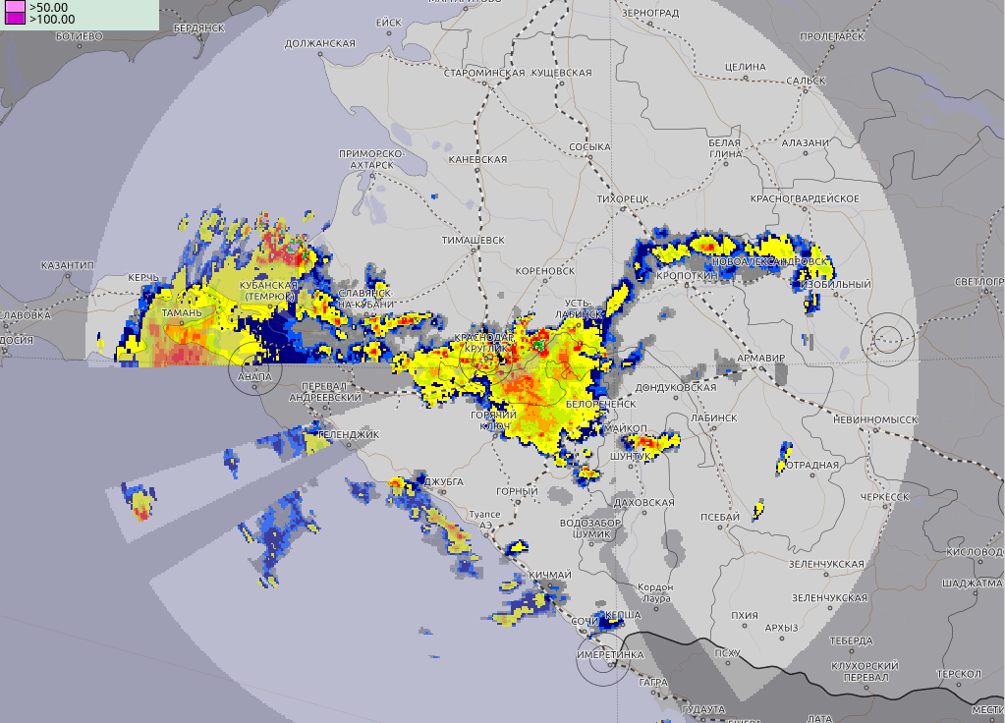
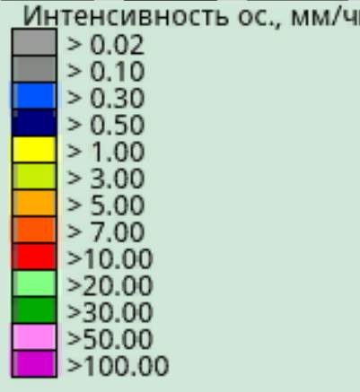
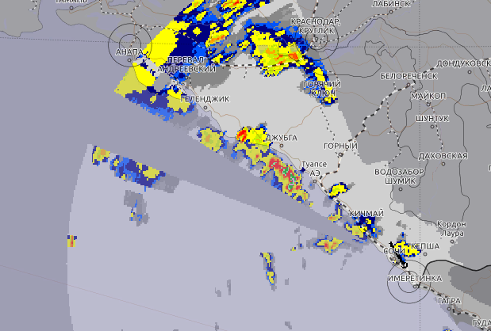
ИНФОРМАЦИОННЫЕ МАТЕРИАЛЫ ПО ОСАДКАМ
НА ТЕРРИТОРИИ КРАСНОДАРСКОГО КРАЯ
(на 09:00 10.08.2021г.)
Кущевский район
Тихорецкий район
ГО Краснодар
Белореченский район
ГО Новороссийск
ГО Сочи
Туапсинский район
ГО Сочи

Slide 2
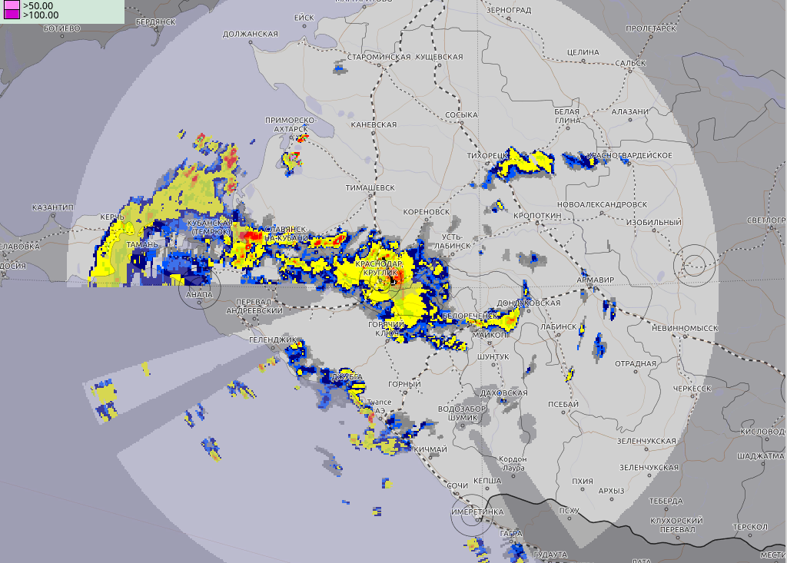
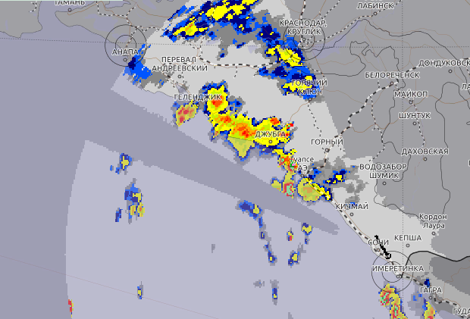
ИНФОРМАЦИОННЫЕ МАТЕРИАЛЫ ПО ОСАДКАМ
НА ТЕРРИТОРИИ КРАСНОДАРСКОГО КРАЯ
(на 10:00 10.08.2021г.)
Кущевский район
Тихорецкий район
ГО Краснодар
Белореченский район
ГО Новороссийск
ГО Сочи
Туапсинский район
ГО Сочи

Slide 3
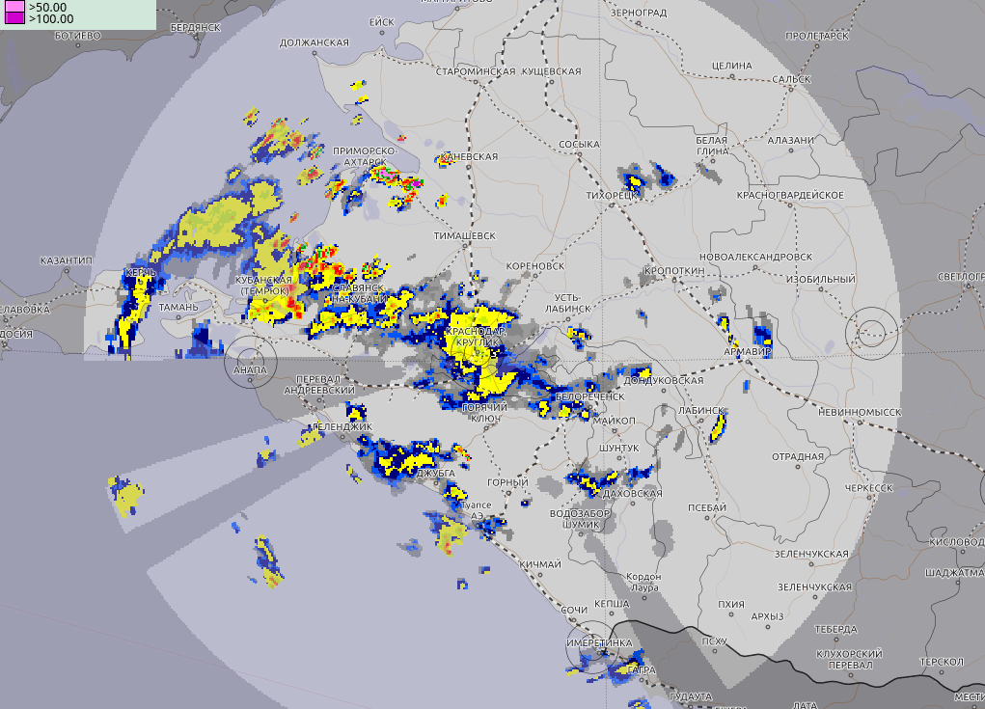
ИНФОРМАЦИОННЫЕ МАТЕРИАЛЫ ПО ОСАДКАМ
НА ТЕРРИТОРИИ КРАСНОДАРСКОГО КРАЯ
(на 11:00 10.08.2021г.)
Кущевский район
Тихорецкий район
ГО Краснодар
Белореченский район
ГО Новороссийск
Туапсинский район
ГО Сочи

Slide 4
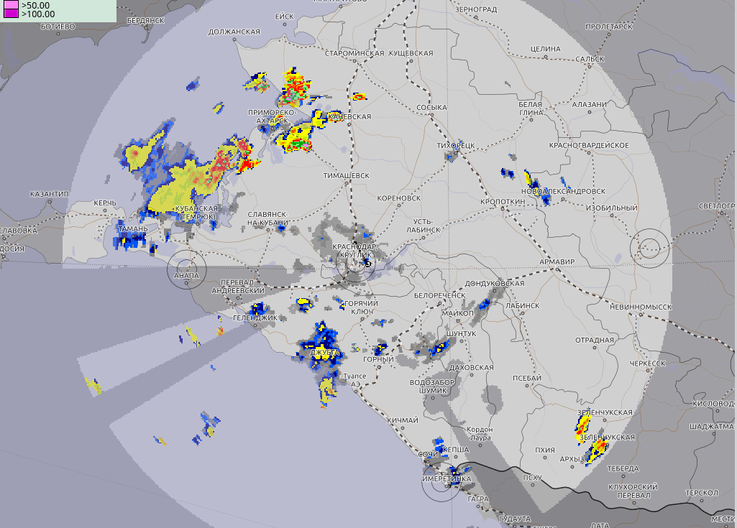
ИНФОРМАЦИОННЫЕ МАТЕРИАЛЫ ПО ОСАДКАМ
НА ТЕРРИТОРИИ КРАСНОДАРСКОГО КРАЯ
(на 12:00 10.08.2021г.)
Кущевский район
Тихорецкий район
ГО Краснодар
Белореченский район
ГО Новороссийск
Туапсинский район
ГО Сочи

Slide 5
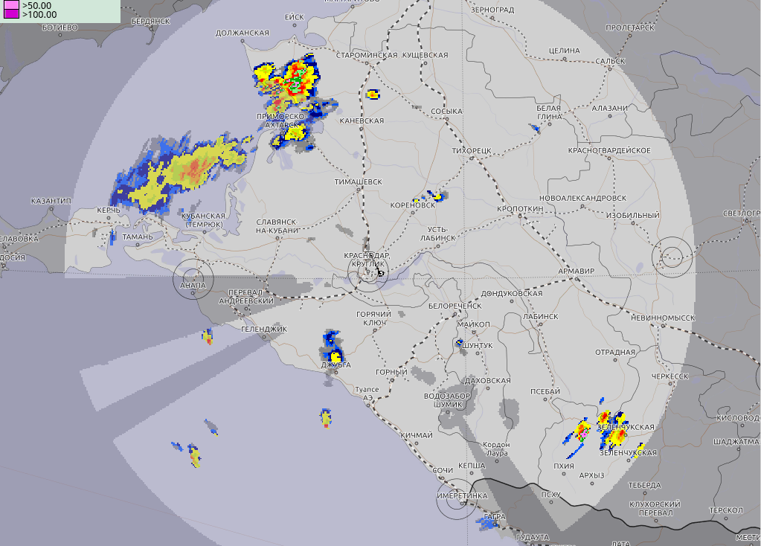
ИНФОРМАЦИОННЫЕ МАТЕРИАЛЫ ПО ОСАДКАМ
НА ТЕРРИТОРИИ КРАСНОДАРСКОГО КРАЯ
(на 13:00 10.08.2021г.)
Кущевский район
Тихорецкий район
ГО Краснодар
Белореченский район
ГО Новороссийск
Туапсинский район
ГО Сочи

Slide 6
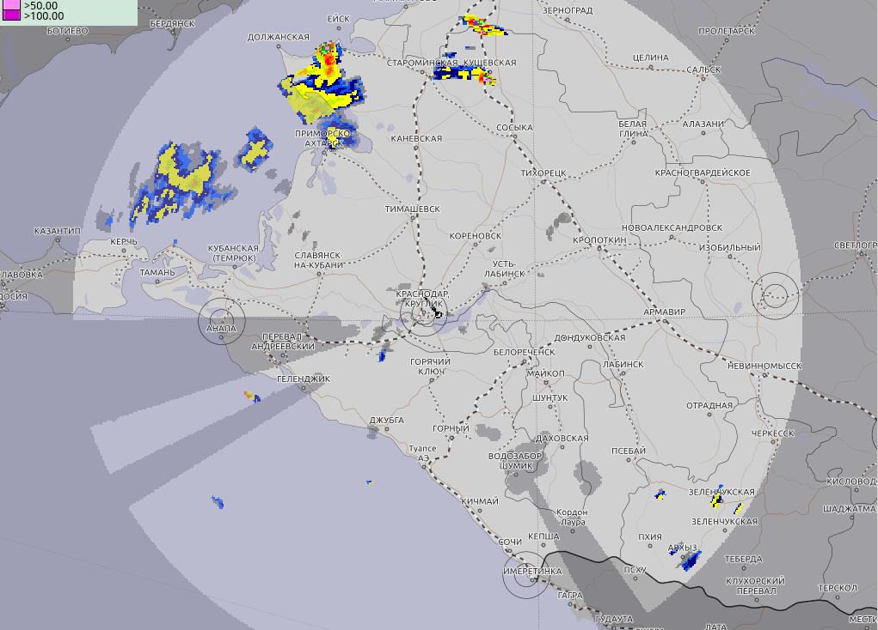
ИНФОРМАЦИОННЫЕ МАТЕРИАЛЫ ПО ОСАДКАМ
НА ТЕРРИТОРИИ КРАСНОДАРСКОГО КРАЯ
(на 14:00 10.08.2021г.)
Кущевский район
Тихорецкий район
ГО Краснодар
Белореченский район
ГО Новороссийск
Туапсинский район
ГО Сочи

